Slide 1
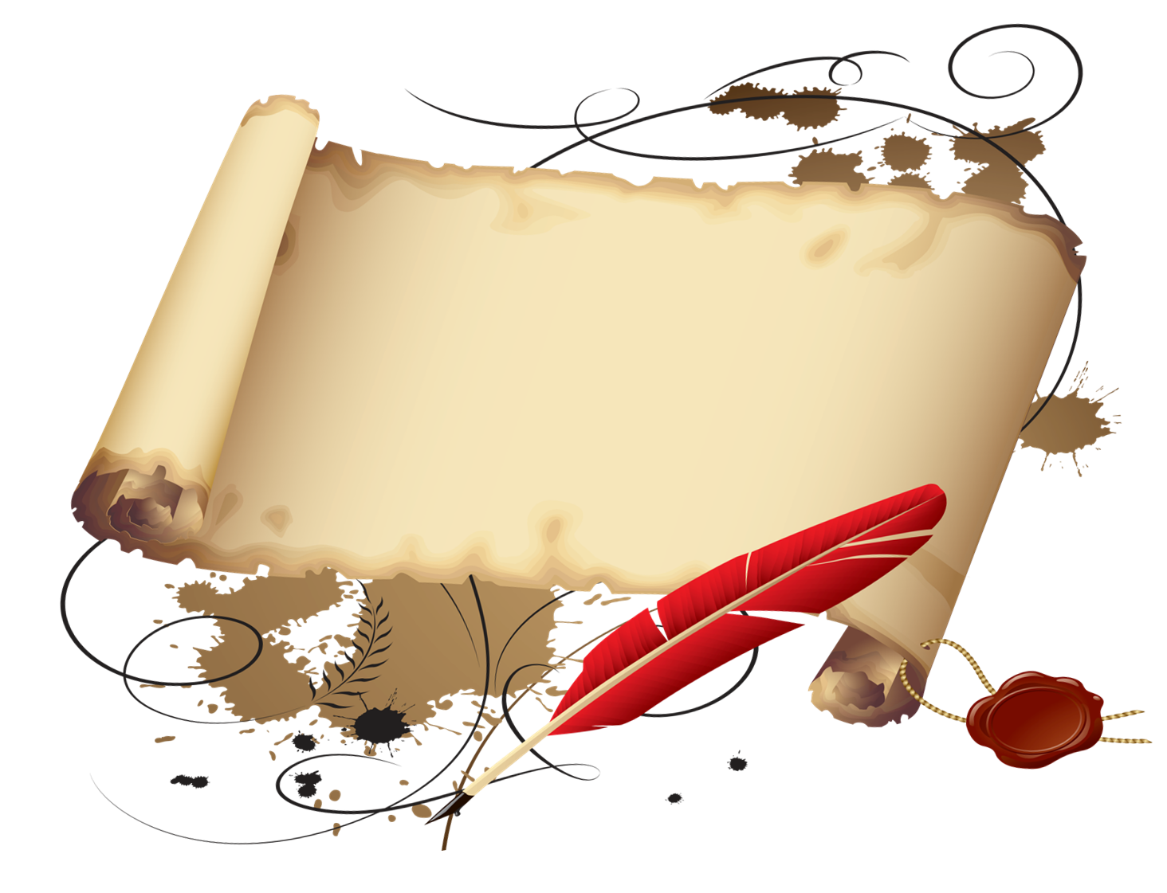
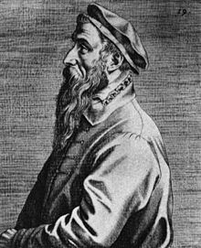
Питер Брейгель Старший
(между 1525 и 1530-1569)

Slide 2

«Мужицкий»
За этим эпитетом стоит не только факт его биографии(Брейгель родился в крестьянской семье), но и огромный интерес художника к простым людям, к их быту и повседневной жизни.

Slide 3
Лучшие картины Брейгеля из жизни крестьян:
«Жатва»
«Крестьянская свадьба»
«Крестьянский танец»
«Нидерландские пословицы»

Slide 4
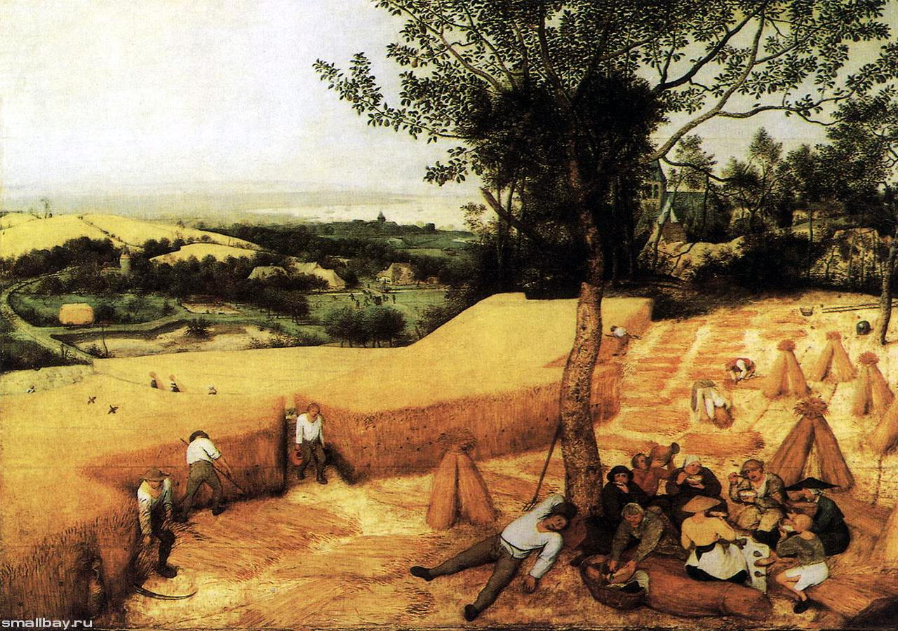
«Жатва»

Slide 5

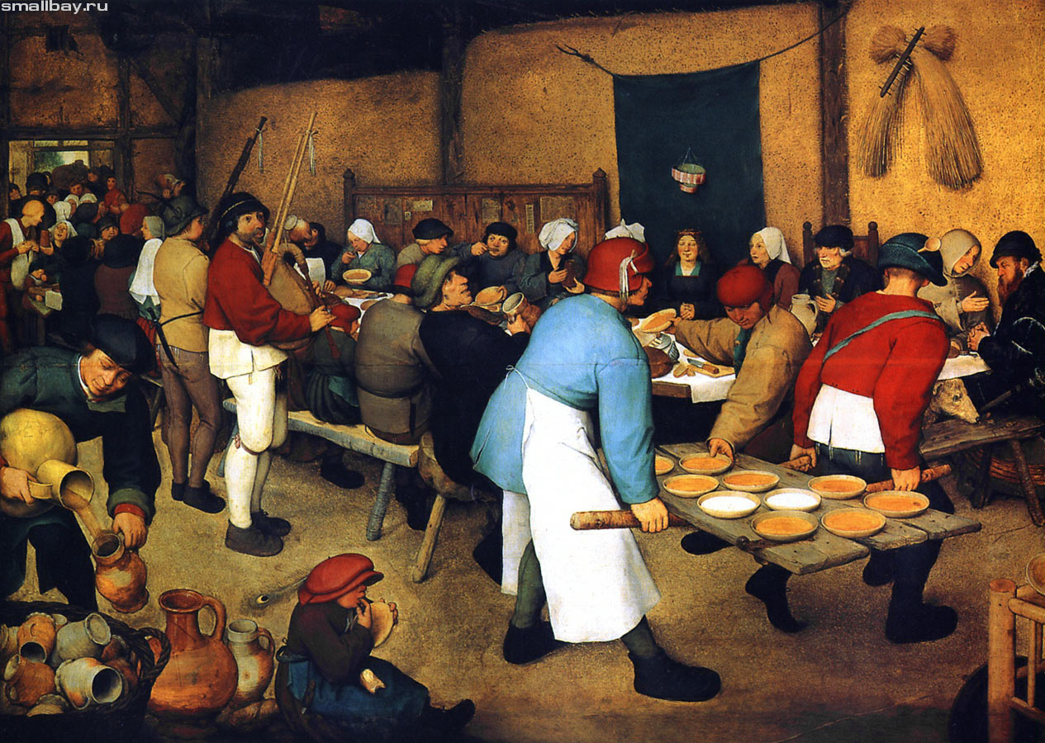
«Крестьянская свадьба»

Slide 6
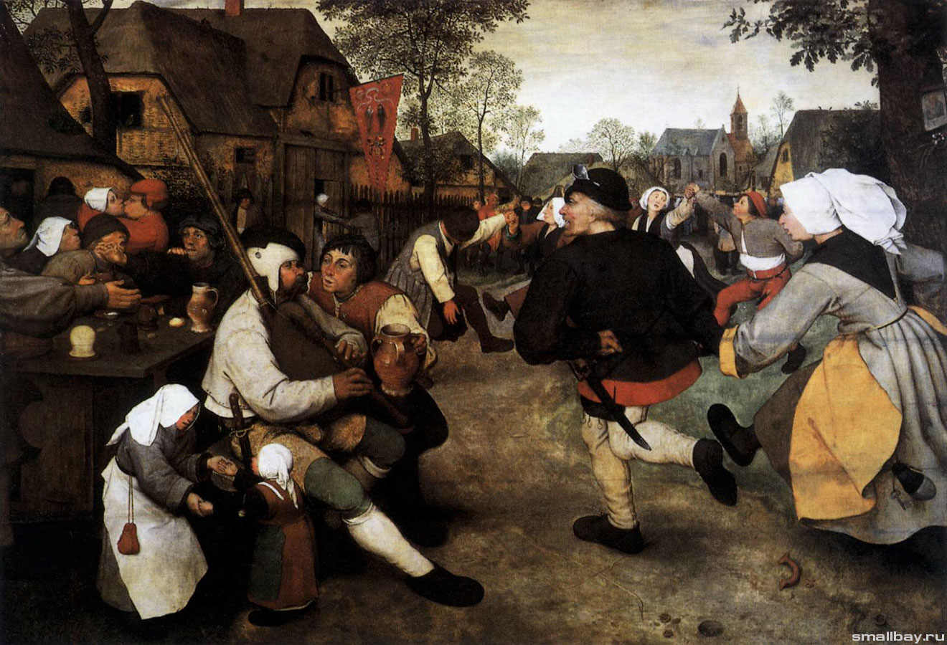
«Крестьянский танец»

Slide 7
«Нидерландские пословицы»
Последний период жизни Брейгеля совпал с бурными потрясениями в жизни Нидерландов.
Его творчество той поры, как зеркало, показывает, в каком направлении шла эволюция художника. Картины Брейгеля наполнились горечью и смирением перед лицом неумолимого рока.

Slide 8
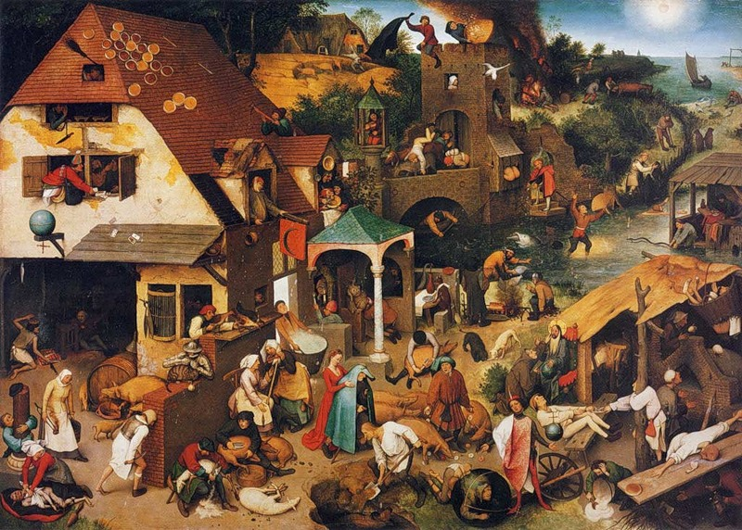
«Нидерландские пословицы»

Slide 9
«Нидерландские пословицы»
«Лень-ловушка дьявола»
«Ни одна мельница не мелет водой, которая уже утекла»
«Каждую селёдку следует вешать за собственные жабры»
Картину можно воспринимает как своеобразную энциклопедию жизни народа, преломленную под сатирическим углом зрения художника.

Slide 10
«Калеки»
Глубоким трагизмом наполнены многие картины Брейгеля. Одна из написанных в последние годы – «Калеки»

Slide 11
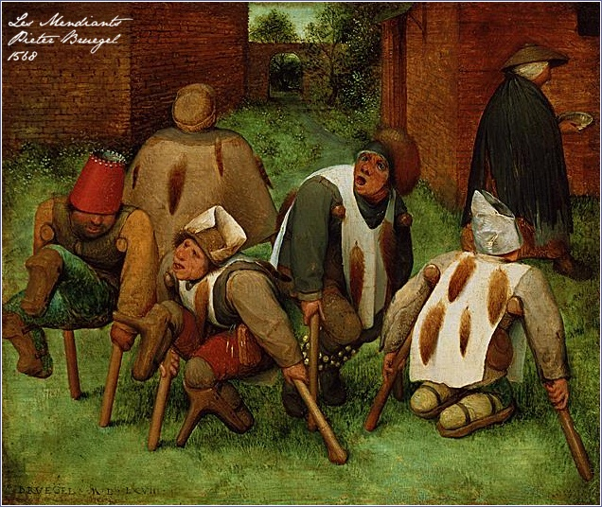
«Калеки»

Slide 12
«Художник и знаток»
Художник держит в руке кисть, а знаток – кошелёк с деньгами. Художник видит мир духовным зрением , но он беден. «Знаток» искусства слеп духовно, но богат. Он абсолютно уверен, что дело художника – угождать и писать по указке таких, как он. Тогда в чём же урок? Наверное, в том, чтобы каждый человек стремился честно жить, вопреки многочисленным соблазнам. Именно такой и была жизнь великого нидерландского художника Питера Брейгеля

Slide 13
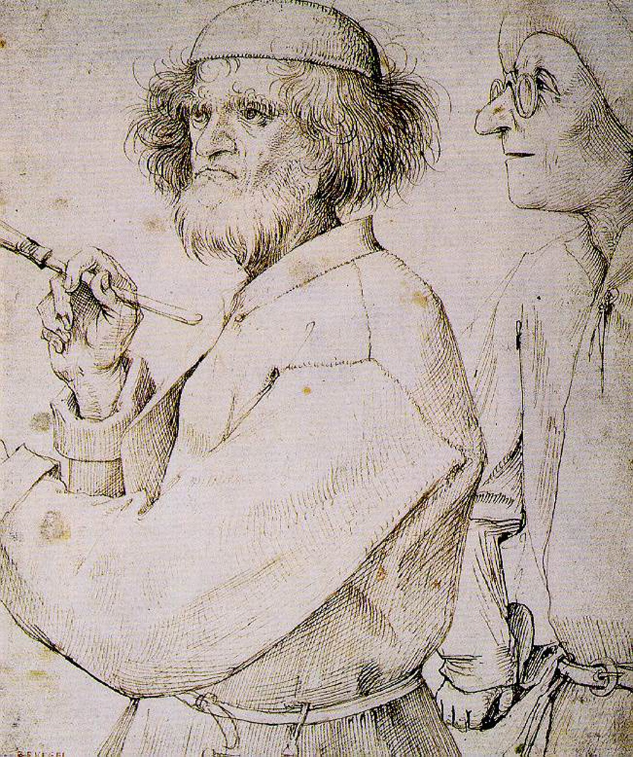
«Художник и знаток»

Slide 14
Брейгель скончался в Брюсселе 9 сентября 1569 года и был погребен в церкви Нотр-Дам де ла Шапель

Slide 15

Спасибо за внимание!

